Slide 1
Ефективне онлайн-навчання в умовах війни
КУ «Центр професійного розвитку педагогічних працівників Вінницької міської ради»
26.08.2022р.

Slide 2
План роботи
Нормативна база
Онлайн-урок в умовах воєнного стану
Інструменти для якісної організації онлайн-навчання

Slide 3
1. Нормативна база
Закон України «Про освіту», «Про повну загальну середню освіту», «Про внесення змін до деяких законів України в сфері освіти щодо врегулювання окремих питань освітньої діяльності в умовах воєнного стану» (№7325 від 28.04.2022), «Про забезпечення функціонування української мови як державної» та інших;
Санітарний регламент для закладів загальної середньої освіти, затвердженого наказом Міністерства охорони здоров'я України від 25.09.2020 №2205, зареєстрованого в Міністерстві юстиції України 10 листопада 2020 р. за №1111/35394;
Наказ Міністерства освіти і науки України від 28.03.2022 № 274 «Про деякі питання здобуття загальної середньої освіти та освітнього процесу в умовах воєнного стану»
Положення про дистанційну форму здобуття повної загальної середньої освіти, затвердженого наказом Міністерства освіти і науки України від 08.09. 2020 № 1115, зареєстрованим в Міністерстві юстиції України 28 вересня 2020 р. за № 941/35224)

Slide 4
Санітарний регламент
Згідно з вимогами Санрегламенту безперервна тривалість навчальної діяльності з використанням техзасобів — телефони, комп’ютери, телевізори, ноутбуки — упродовж навчального заняття повинна бути:
для учнів 1-х класів — не більш ніж 10 хвилин;
для учнів 2-4-х класів — не більш ніж 15 хвилин;
для учнів 5-7-х класів — не більш ніж 20 хвилин;
для учнів 8-9-х класів — 20-25 хвилин;
для учнів 10-11-х класів на 1-й годині занять — до 30 хвилин, на 2-й годині занять — 20 хвилин.
При парних навчальних заняттях для учнів 10-11-х класів — не більш ніж 25-30 хвилин на першому навчальному занятті та не більш ніж 15-20 хвилин на другому.
Після занять із застосуванням технічних засобів навчання учитель повинен організовувати вправи з рухової активності та гімнастику для очей.

Slide 5

2. Онлайн-урок в умовах воєнного стану
Навчальне навантаження
Дотримуємося адекватних навчальних навантажень
Все встигнемо опрацювати
Перший час зробіть акцент на повторення матеріалу, щоб відновити здатність мозку сприймати навантаження
Після важких емоційних переживань у всіх нас пізнавальні процеси і свідомість дещо пригальмовані, це обумовлено тим, що була і є загроза життю
Створюйте ситуацію успіху та позитивну мотивацію

Slide 6
Як навчати дітей під час війни?
Головна мета навчання під час війни – це психологічна підтримка, спілкування, переключення уваги дітей.
Перші заняття мають бути орієнтованими на повторення.
Без негативних оцінок, об’ємних домашніх завдань.
Не варто з самого початку давати нові теми.
З розумінням ставитись до розсіяності учнів.
Поговорити про почуття та емоції дітей в ці часи.
Гігієна користування гаджетами.

Slide 7
Правила роботи під час онлайн-занять
На першому занятті важливо обговорити/створити/узгодити з учнями правила роботи під час оналйн-занять

Slide 8
Структура онлайн-уроку
Встановлення емоційного зв’язку;
Обговорення, мрії про майбутнє;
Повторення;
Дихальні вправи (Наприклад : намалювати повітрям квітку, чи уявити квітку і спочатку вдихнути її аромат, затримати подих і видихнути, чи задути свічки на тортові)
Основна пізнавальна частина;
Фізичні вправи, руханки;
Інтерактив, обговорення, гра тощо;
Пояснення домашнього завдання в синхронному/ асинхронному режимі;
Підсумки.

Slide 9
3. Інструменти для якісної організації онлайн-навчання
Віртуальні дошки:
PADLET - це як білий аркуш на вашому екрані. Почніть із порожньої сторінки, а потім розмістіть на ній будь-що. Завантажте відео, запишіть розмову, додайте текст або завантажте документи, і перегляньте, як ваша сторінка оживає.
CLASSROOMSCREEN - просте онлайн-середовище для малювання, письма та інших функцій, створене спеціально для інтерактивної взаємодії. Не вимагається реєстрація. Має всі потрібні вчителю інструменти для малювання, писання та інше.
JAMBOARD - це безкоштовний інтерактивний сервіс від Google, покликаний допомогти без проблем передати власні ідеї, працювати та допрацьовувати цікаві креативні рішення спільними зусиллями.
TRELLO - Приклад чудової програми для керування проєктами та спільної роботи. Під кожен проєкт створюється онлайн-дошка для спільної роботи, де розміщуються картки із завданнями, організовані у списки. Функція перетягування карток дозволяє виконувати завдання та стежити за процесом.

Slide 10
Інструменти для якісної організації онлайн-навчання
ГЕНЕРАТОР ПАЗЛІВ
Сервіс дозволяє створювати з будь-яких зображень мозаїки, що містять від 4 до 300 елементів. Для створення пазлів можна використовувати зображення з бібліотеки платформи, а також завантажувати власні ілюстрації.
За основу для пазлів можна обирати не лише абстрактні зображення чи малюнки. У них можна зашифровувати певні відомості, які учні зможуть розгадати лише зібравши повну картинку.
FLIPPITY
Являє собою колекцію шаблонів на основі Google-таблиць, які легко перетворюються в дидактичний онлайн-інструмент вчителя. Ці матеріали зберігаються у хмарі (на Google-диску користувача) і доступні для використання у будь-якому місці та у будь-який час при наявності підключення до Інтернету.
Види інтерактивних вправ Flіppіty:
флеш-карти; вікторина "Своя гра"; тест на введення тексту; випадковий вибір імені (для формування груп); сторінка зароблених бейджиків (відстежує які бейджики купуються під час роботи); кросворд; пошук слів; бінго; індикатор прогресу; турнірна таблиця; створення сертифіката та ін.

Slide 11
Інструменти для якісної організації онлайн-навчання
BOOK CREATOR
СТВОРЕННЯ КРАСИВИХ ЕЛЕКТРОННИХ КНИГ
Викладачі мають можливість за допомогою Book Creator розвивати інтерактивні та розвиваючі навчальні ресурси, які можуть легко розповсюджуватися та використовуватися студентами. Електронний ресурс легко зберігати в актуальному стані, оновлювати для нової групи щороку і редагувати прямо під час уроків.
H5P
КОНСТРУКТОР ДЛЯ СТВОРЕННЯ ІНТЕРАКТИВНИХ ЗАВДАНЬ
Зручний і простий конструктор, в якому є можливість вибрати будь-який шаблон для створення інтерактивного контенту. Призначений для створення презентацій, відео, стрічок часу, інтерактивних плакатів, вправ, опитувань та ігор.
Цей конструктор буде особливо цікавий тим учителям, які мають авторські блоги чи сайти. Вони можуть створювати інтерактивний контент на сервісах проєкту, а потім вставляти його у свої інтернет-проєкти. Безкоштовний.

Slide 12
Інструменти для якісної організації онлайн-навчання
SOCRATIVE
ЗАСТОСУНОК ДЛЯ ЕФЕКТИВНОЇ ВЗАЄМОДІЇ ТА ОЦІНЮВАННЯ
Ефективний спосіб моніторингу й оцінки навчання, який економить час викладачів, забезпечуючи при цьому веселі та захоплюючі взаємодії для учнів. Від вікторин до опитувань, створюйте будь-який вид діяльності, який відповідає вашим потребам. Перемішуйте запитання, анонімно запускайте свою діяльність, надавайте миттєвий зворотний зв’язок… це залежить від вас!
RENDERFOREST
СТВОРЕННЯ ІНТЕРАКТИВНИХ АНІМОВАНИХ НАВЧАЛЬНИХ ВІДЕО
Платформа для безкоштовного створення відеороликів, анімаційних відеороликів, рекламних роликів про продукти або послуги, кінетичні друкарські проєкти, анімаційні логотипи та багато іншого.

Slide 13
Інструменти для якісної організації онлайн-навчання
MINDMEISTER
СПІЛЬНИЙ МАЙНДМЕПІНГ
Інтелект-карти (mіndmap) – це схематичне зображення ключових думок книги, основних пунктів виступу чи вашого найважливішого плану дій. З їхньою допомогою зручно наводити порядок в інформаційному хаосі. Інтелект-карти мають багато назв – ментальна карта, майндмеппінг, карта думок, діаграма зв'язків, Mіnd-карта.
QUIZIZZ
ІНТЕРАКТИВНИЙ ІНСТРУМЕНТ ОЦІНЮВАННЯ УЧНІВ
Quіzіzz – чудова платформа для створення тестів для учнів. Тут ви можете створювати тестування у форматах: вибір однієї відповіді, множинний вибір, впиши відповідь, опитування, відкриту відповідь.
Також цей сайт дозволяє включити тестування як онлайн на уроці, поставити як домашнє завдання з обмеженням часу, а також використовувати режим контрольна робота. На уроці ви можете також використовувати командну роботу учнів, включивши командну гру.

Slide 14
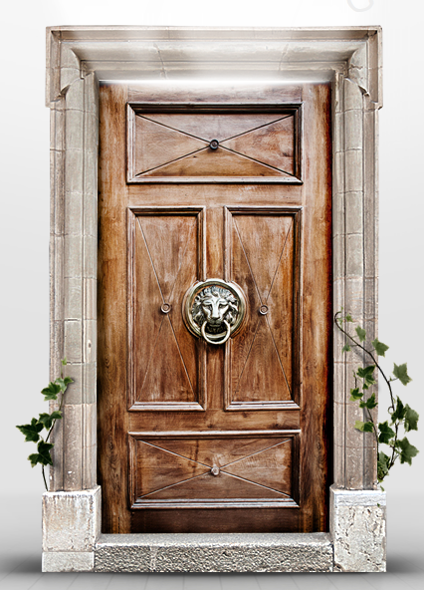
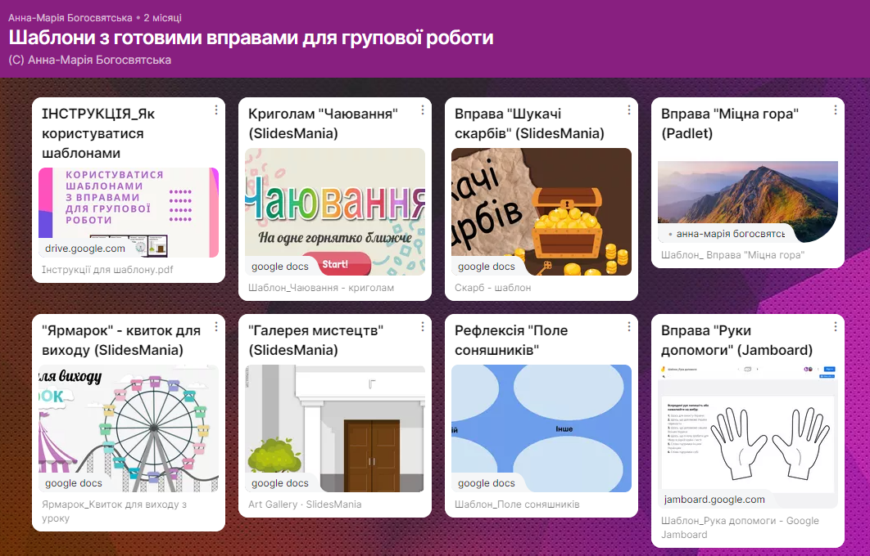
Надихайте та дивуйте
ЧАРІВНИЙ РЕСУРС – СЕКРЕТНІ ДВЕРІ, THE SECRET DOOR
Шаблони з готовими вправами для групової роботи
(С) Анна-Марія Богосвятська

Slide 15
Надихайте та дивуйте
Ukraїner
- розповідає історії з усіх куточків України насамперед для самих українців, аби переосмислити історичні особливості та культурні коди власних земель; етнографічні, географічні, антропологічні цікавинки.
Окрім сотні відео команда створила повнометражний фільм про Україну — «Ukraïner. The Movie».
«Ukraïner. The Movie» — це історія про буденне життя однієї з найбільш невідомих країн європейського континенту. Фільм розповідатиме історії про героїв із різних куточків України, їхнє життя та побут, ремесла й мистецтво, цікаві ініціативи та культуру. Персонажі цієї стрічки не пов’язані між собою, їхні світи різні, утім, ця різність об’єднує країну. Фактично стрічка «Ukraïner. The Movie» покаже один день із життя України.
«Книга-мандрівка. Україна»
— це 1200 непересічних фактів про Україну та українців. Тут знайдете не лише найдивовижніше, але й найважливіше, що варто знати про Україну: унікальні місця, де слід побувати, культурні здобутки, видатних особистостей та поворотні моменти, що вплинули на хід історії та життя кожного українця.
Ця книга створена з відкриттів, з нею ви зможете поглянути на Україну по-новому. Це видання — не лише для дорослих, але й для родинного читання з дітьми.

Slide 16

Дякую за увагу!
Мирного неба усім!

